Slide 1
RENÁLNÍ SYMPATICKÁ DENERVACE – NEPŘÍMÉ SRDEČNÍ EFEKTY
Alan Bulava
Kardiocentrum, Nemocnice České Budějovice, a.s.
ZSF JU v Českých Budějovicích
LF UP Olomouc
XVIII. České a slovenské sympozium o arytmiích a trvalé kardiostimulaci, Olomouc, 7.-9.11.2021
Notes:
Neděle 7.11.2021, sál Foliant, předsednictví blok 1000-1130, AB 1115-1130, 15 min

Slide 2
Deklarace konfliktu zájmů
 | Nemám konflikt zájmů | Mám konflikt zájmů | Specifikace konfliktu (vyjmenujte subjekty, firmy či instituce, se kterými Vaše spolupráce může vést ke konfliktu zájmů)
Zaměstnanecký poměr | X
Vlastník / akcionář | X
Konzultant | X
Přednášková činnost | X
Člen poradních sborů (advisory boards) | X
Podpora výzkumu / granty | X
Jiné honoráře (např. za klinické studie či registry) | X

Slide 3
Připomenutí patofyziologie
90% nervů leží 6-7 mm od lumina
Cílem RDN je jakési „odpojení“ ledvin od autonomního CNS
Notes:
Renální sympatikus se skládá z eferentních a aferentních nervů. 90% nervů leží 6-7 mm od lumina, densita největší proximálně, ale u bifurkace jsou zase nervy blíže lumen, cca 3 mm.
Aktivace eferentních nervů vede k renální arteriolální vasokonstrikci a snížení průtoku krve ledvinami, což zase vede ke zvýšení sekrece reninu a aktivace klasické osy renin-angiotenzin-aldosteron. Naopak, např. řada podnětů, např. renální ischémie, hypoxie nebo oxidativní stres vede k aktivaci aferentních nervů díky baroreceptorům a chemoreceptorům, což vede ke stimulaci hypothalamu a zvýšení eferentní sympatické stimulace nejen ledvin, ale vlastně všech orgánů --- systémová resistence ↑ = norepinerfin spillover (vlna endogenního norepinefrinu narůstá).

Slide 4
Připomenutí patofyziologie
Notes:
Sympatikus byl přerušen odstraněním splanchnických nervů a hrudního dorsálního sympatického řetězce. Bohužel neselektivita těchto zákroků vedla k řadě nežádoucích účinků: hyperhidrosa, posturální hypotenze, sensorické a sexuální dysfunkce, a dokonce deprese. Výkony byly pro invazivitu špatně tolerovány a brzy opuštěny po zavedení medikamentózních antihypertenziv.

Slide 5
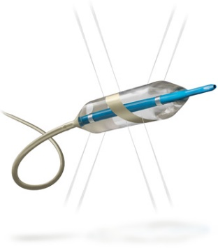
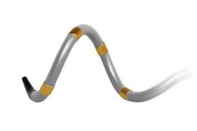
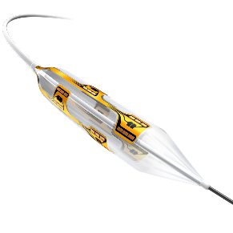
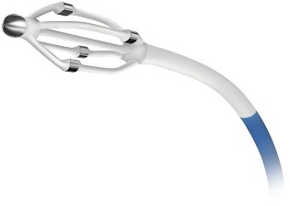
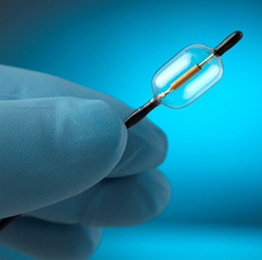
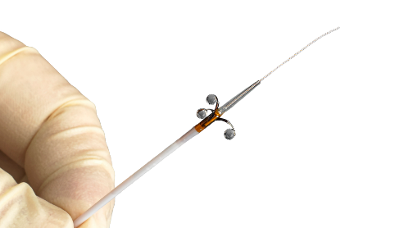
RDN
RF energie
Medtronic Symplicity systém (Symplicity Flex, Symplicity Spyral)
Boston Scientific Vessix’s V2 systém
Abbot EnligHTN systém a
Covidien One-Shot systém (stažen z trhu 2014)
Ultrazvuková energie
PARADISE Percutaneous Denervation System (ReCor Medical, Ronkonkoma, NY)
TIVUS system (Cardiosonic, Tel Aviv, Israel)
Kona Surround Sound system (Kona Medical, Bellevue, WA)
Chemická ablace
Peregrine System Infusion Catheter (Ablative Solutions, Kalamazoo, MI)
Mercator Bullfrog Microinfusion Catheter (Mercator MedSystems Inc., San Leandro, California)
Cryo
Ionizující záření
Notes:
Symplicity HTN1-3, 3 = zklamání, SPYRAL HTN-OFF MED, - ON MED = both positive, comparative to sham procedures. Covidien už není od r. 2014
The pharmacological ablation technology uses a catheter-guided systém that aim to locally inject therapeutic agents into the adventitial tissue,
causing a maximal renal nerve ablation without injury to the vessel intima or media. – alkohol nebo guanetidin monosulfát

Slide 6
Nepřímé srdeční efekty RDN
Fibrilace síní
Komorové arytmie
Městnavé srdeční selhání
OSA
Metabolismus glukosy

Slide 7
Fibrilace síní
Autonomní nervový systém hraje významnou roli v genezi FiS
vagově indukovaná FiS vs. adrenergní FiS
Osa mozek-srdce-ledviny
Je známo, že RDN podporuje reverzní remodelaci síní (echo¹, EAM²)
1 Schirmer SH et al. JACC Cardiovasc Interv 2015;8(7):972–80
2 McLellan AJA et al. Heart Rhythm 2015;12(5):982–90
Notes:
Vagově indukovanou FiS: popsanou již Coumelem v r. 1978: pasy zkrátí ERP síní, pak trigry při aktivaci sympatiku vs. adrenergní FiS – při emočním stresu nebo fyzické zátěži.
Aktivace mechanoreceptorů v ledvinné pánvičce a chemoreceptorů v renálním intersticiu vede přes aferentní nervy k aktivaci příslušných center v hypotalamu a tím k aktivaci sympatického nervového systému – signály směřují ke všem orgánům – v srdci – aktivace triggerů
Koncept funguje patrně především u adrenergní FiS – stim. Renálního sympatiku na zvířecím modelu (pes) vedla ke zkrácení ERP a snadnější inducibilitě FiS

Slide 8
Fibrilace síní
69% vs. 29% za 1 rok po léčbě
Pacienti s rezistentní hypertenzí a dokumentovanou symptomatickou FiS
N = 27
Redukce sTK 181 ± 7 mmHg na 156 ± 5 mmHg (p < 0,001) a
dTK z 97 ± 6 mmHg na 87 ± 4 mmHg (p < 0,001)
Pokušalov E et al. J Am Coll Cardiol 2012;60(13):1163–70
Notes:
Malý počet pacientů, změny metodiky, sponsoring, nápadně velký pokles TK – 25 mmHg sTK a 10 mmHg dTK!!!

Slide 9
Fibrilace síní
ERADICATE-AF
N=302
Bez arytmie bylo
84 z 148 (56,5%) vs.
111 z 154 (72,1%),
P=0,006
Steinberg JS et al. JAMA 2020; 323(3):248-255
Notes:
Multicentrická jednoduše zaslepená studie, 5 center: Rusko 3, Polsko 1, Německo 1
Hypertonici s parox. FiS randomizováni na PVI a PVI+RDN
Mean systolic blood pressure from baseline to 12 months decreased from 151mmHg to 147mmHg in the isolation-only group and from 150mmHg to 135mmHg in the renal denervation group (between-group difference, −13mmHg; 95%CI, −15 to −11mmHg; P < .001). Procedural complications occurred in 7 patients (4.7%) in the isolation-only group and 7 (4.5%) of the renal denervation group.

Slide 10
Fibrilace síní
Prospektivní nerandomizovaná longitudinální studie
Pacienti s dobře léčenou hypertenzí: 3 skupiny, n = 236
RDN je přínosná u pacientů s CHRI a parox. FiS
Kiuchi MG et al. J Interv Card Electrophysiol 2017;48(2):215–22
Notes:
Brazilie, Rio – RDN hraje významnou roli u chronického ledvinové onemocnění u pac. s parox. FiS
One possible common link between AF and CKD is activation of the renin–angiotensin–aldosterone systém. Angiotensin II can increase atrial pressure, promote atrial fibrosis, and modulate
ion channels, all of which are involved in structural and electrical remodeling of the atria, resulting in AF.

Slide 11
Komorové arytmie
Pacienti s ICD šokovou terapií mají horší prognózu
Ablace u KT sehrává významnou roli, ale:
ThermoCool VT Ablation Trial – 47% rekurence KT během 6M sledování po RFA → časté rekurence = prostor pro podpůrnou léčbu
Autonomní nervový systém hraje významnou roli ve vzniku a udržení KT:
Sympatická denervace (g. stellatum) potlačuje EAD, reentry, zkracuje QT, ↑ fibrilační práh
RDN – kazuistická sdělení nebo velmi malé soubory pacientů naznačující jistý benefitu u pacientů s refrakterními KT a neúspěšnou RFA
Notes:
Časté rekurence KT po RFA – prostor pro „podpůrnou“ léčbu.
Clinical data on RDN and treatment of VT (storm) are only based on several case reports or small case series with ischemic or non- ischemic cardiomyopathy and in all these reports, RDN was safe and effectively reduced the VT episodes [45,55–58] .

Slide 12
RDN + ICD vs. kontrolní skupina pouze ICD
20 pacientů, 1:1
Janotka M, Neužil P et al. Unpublished data
Notes:
NNH, podklad pro schválení studie RESCUE

Slide 13
KT&RDN - metaanalýza
N=51
Redukce výskytu KA 3-6M postRDN
Garg J at al. Pacing Clin Electrophysiol 2021;44:865–874
Celková mortalita kolem 10%
RESET-VT (n=21, RDN + RFA vs. RFA)
a RESCUE (n=48, ICD + RDN vs. ICD samotný)
Notes:
Kohorta 51 pacientů s prům. EF 35%, opak. KT nebo arytmo bouřemi.
Celková mortalita kolem 10%.
Právě probíhající studie: RESET-VT (n=21, RDN + RFA vs. RFA) a RESCUE (n=48, ICD + RDN vs. ICD alone) – čeká se na 24M followup u obou

Slide 14
Srdeční selhání
Aktivace sympatiku hraje v patofyziologii CHSS ústřední roli, hladina norepinefrinu nepřímo koreluje s mírou přežívání pacientů s CHSS
BB – snižují výskyt NSS, celk. KV mortality
Notes:
Řada experimentálních animálních studií prokázala příznivý efekt RDN u modelu CHSS, tj. zvýšení natriurézy, reverzní remodelaci, snížení množství fibrózy myokardu a snížení aktivace neurohumorálních markerů CHSS. Klinických studií je málo.

Slide 15
Srdeční selhání
Klinických dat RDN u CHSS je málo!
REACH-Pilot study¹:
First-in-man (n=7), zlepšení symptomů a tolerance zátěže u pac. s HFrEF
Chen et al.²:
n=60, prosp. randomizovaná, 1:1 OMT : RDN+OMT, po 6M: ↑EF, ↓NYHA, ↓NT-proBNP, ↓TF a ↑tolerance zátěže
1 Davies JE et al. Int J Cardiol 2013; 162(3): 189-92
2 Chen W et al. Catheter Cardiovasc Interv 2017;89(4):E153–61

Slide 16
OSA
Mírná až těžká OSA se vyskytuje u asi 50% pacientů s rezistentní hypertenzí
Metaanalýza publikovaných menších souborů ukázala možný přínos RDN¹
V jedné randomizované studii² (proof of concept) bylo prokázáno kromě poklesu amb. TK také snížení závažnosti OSA:
Apnea/hypopnea index 39,4 vs. 31,2 eventů za hodinu spánku
Totéž i s odstupem 6M po RDN³
1 Shantha GP et al. Sleep Breath 2015;19:29–34
2 Warchol-Celinska E at al. Hypertension 2018;72:381-390
3 Witkowski A et al. Hypertension 2011;58:559–65
Notes:
RDN má effect on nighttime BP and additionally on nighttime heart rate, suggesting that RDN may affect nocturnal sympathetic drive in patients with OSA. Repetitive apneic events result in hypoxia and hypercapnia, which act via chemoreflexes to elict high levels of sympathetic nerve traffic. The increase of renal sympathetic nerve activity during apneic episodes may attenuate renal excretion of sodium and further supports the hypothesis that renal sympathetic nerves play an important role in sodium homeostasis, with renal nerve activation enhancing sodium retention. Suppressing renal sympathetic activity by RDN may thus enhance renal sodium excretion, suggesting a potential mechanism to explain our findings.
??? Why??? Nejasné – 1) menší edém HCD při vyšším vylučování Na, dále snížení TK může mít přímý efekt na deaktivaci baroreflexu díky změně chemoreflexní modulace dechového centra

Slide 17
Metabolismus glukózy
Chronická sympatická a neurohumorální aktivace je spojena s rozvojem mnoha KV onemocnění, vč. diabetu a metabolického syndromu
V jedné studii byla RDN asociována s poklesem hladiny glukózy nalačno, insulinu a C-peptidu, a prům. hladin glukózy po 2 h při provádění oGTT u pacientů s resistentní hypertenzí¹
DREAMS studie však po RDN neprokázala změnu sensitivity na insulin²
1 Mahfoud F et al. Circulation 2011;123:1940–6
2 Verloop WL at al. Hypertension 2015;65:751–7

Slide 18
Závěry
RDN není ztracenou léčbou, je jen otázkou správné indikace v léčbě HN a především správného provedení (multieletrodové ablační katétry, UZ, procedurální rutina etc.)
RDN v indikaci léčby arytmií
u FiS je silná experimentální evidence, ale silná klinická evidence zatím chybí, několik studií probíhá (ASAF, …)
u KA – studie nečetné, čekáme na publikaci posledních studií (RESET-VT a RESCUE), ale spíše lze očekávat pozici RDN jako podpůrné/bail-out strategie u KA refrakterních na RFA
RDN v dalších indikacích
u CHSS – klinických dat je málo
OSA, glykémie – ??? dat je málo, výsledky nejsou příliš přesvědčivé

Slide 19
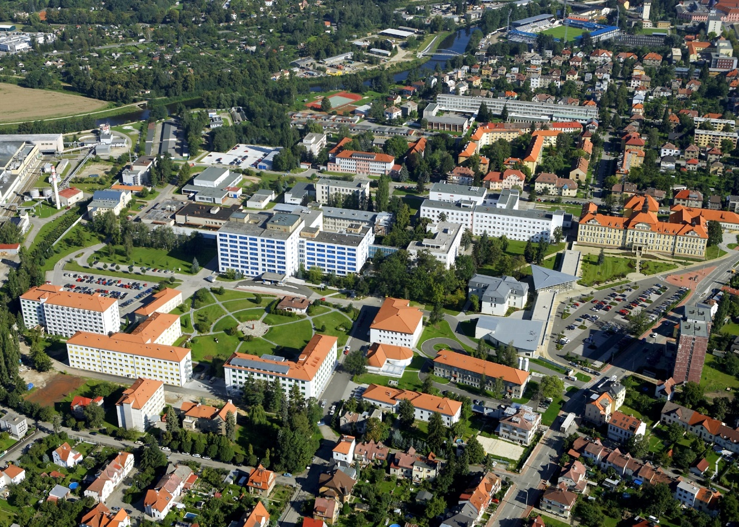
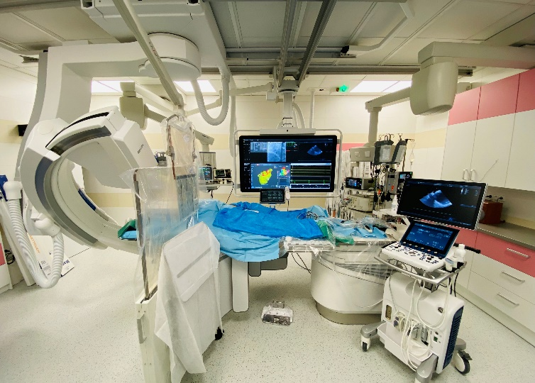
Děkuji za pozornost…
Email: alanbulava@seznam.cz

